Slide 1





Presentación Fase Número 1
Integrantes y Roles:
(Scrum Master / Qa ) Dylann Morales
(Desarrollador / Frontend) Isaias Gatica
(Desarrollador / Backend) Daniel Nieto
Docente: Diego Garces
  Sección: 002D

Slide 2


Índice
1
Problemática y Solución
6
Diagrama de Arquitectura
2
Objetivos y plan de trabajo
6
Mockups
7
Metodología a Usar y el Porqué
3
8
Pasos a Seguir Para la Fase 2
Tecnologías a Utilizar
9
Conclusión y Preguntas
4
5
Modelo Relacional Normalizado

Slide 3

Problemática
En sedes como Duoc UC Plaza Vespucio, y también en otras sedes, los estudiantes necesitan coordinarse constantemente para estudiar, realizar trabajos grupales, compartir apuntes y resolver dudas académicas.
Actualmente, esta coordinación suele realizarse por medios informales como WhatsApp, Instagram o grupos de curso. Esto genera problemas como:
- Los apuntes y avisos importantes se pierden entre muchos mensajes.
- Es difícil encontrar compañeros de la misma carrera, asignatura o sección.
- Los estudiantes nuevos tienen menos oportunidades de integrarse a grupos de estudio.
- Las dudas académicas no siempre reciben respuesta de forma ordenada.
- No existe una plataforma única que conecte a estudiantes de distintas sedes de Duoc UC.

Slide 4
Propuesta de Solución
Duoc Connect busca resolver esta problemática mediante una plataforma académica centralizada para estudiantes de Duoc UC, incluyendo sedes como Plaza Vespucio.
La aplicación permitirá crear grupos de estudio, compartir apuntes, participar en foros, conversar en tiempo real y encontrar compañeros según carrera, asignaturas, habilidades y disponibilidad.
De esta forma, Duoc Connect facilita una comunidad estudiantil más conectada, colaborativa y organizada, tanto dentro de cada sede como entre distintas sedes.

Slide 5
Objetivos
Objetivo General
Desarrollar una plataforma web de colaboración académica para estudiantes de Duoc UC, que permita centralizar la comunicación, el intercambio de recursos y la formación de grupos de estudio en un entorno organizado y seguro.
Objetivos Específicos
Analizar las necesidades de colaboración académica de los estudiantes.
Diseñar una arquitectura web desacoplada para la plataforma.
Implementar módulos de usuarios, grupos de estudio, apuntes, foro y comunicación.
Incorporar autenticación, roles y mecanismos de seguridad.
Diseñar e implementar una base de datos relacional para gestionar la información.
Realizar pruebas para validar el funcionamiento de las principales funcionalidades.

Slide 6
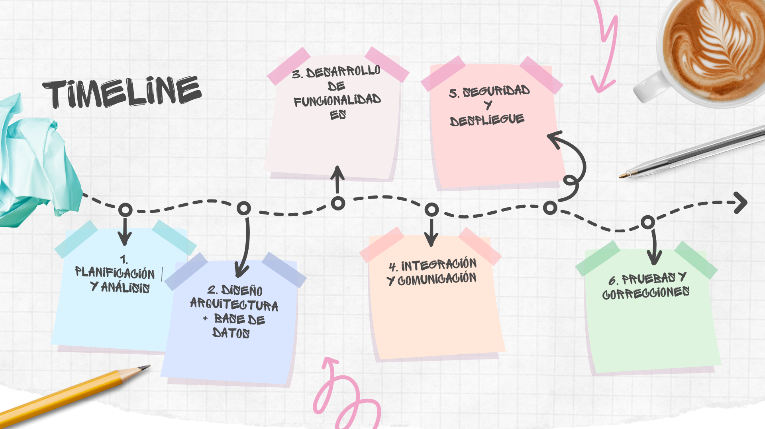
Plan de Trabajo
Example

Slide 7

Metodología a Usar y el Porqué
Metodología a Utilizar: Scrum
Scrum es un marco ágil de trabajo que organiza el desarrollo en iteraciones cortas (sprints), permitiendo entregar avances continuos y recibir retroalimentación constante.
¿Por qué usar Scrum?
  Flexible: se adapta a cambios según necesidades reales.
  Avances visibles: entrega prototipos en cada sprint.
  Trabajo en equipo: roles claros y colaboración constante.
  Gestión eficiente: prioriza lo más importante.
  Menos riesgos: detecta y corrige problemas temprano.

Slide 8











Tecnologías a Utilizar
WebSocket

Slide 9
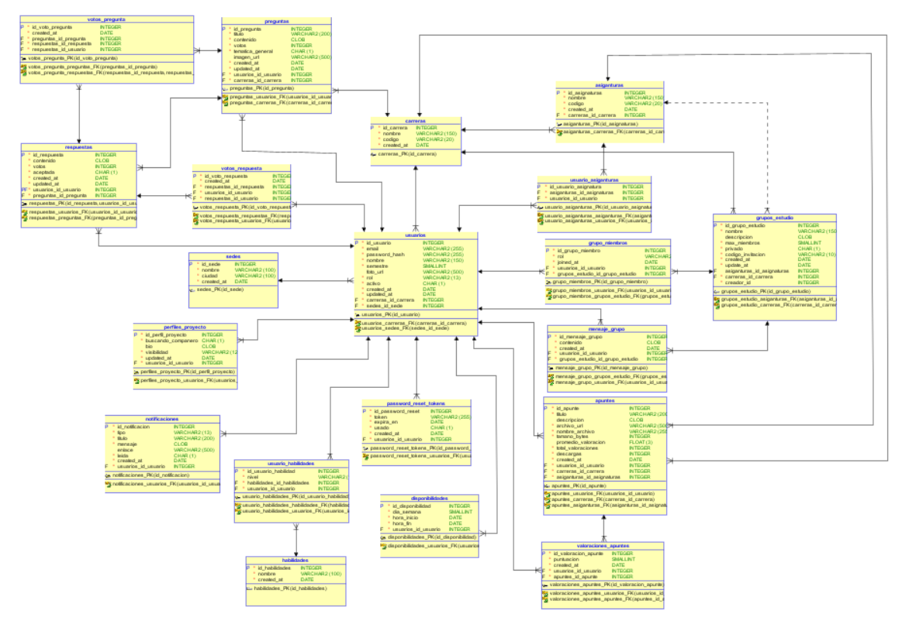
Modelo Relacional

Slide 10
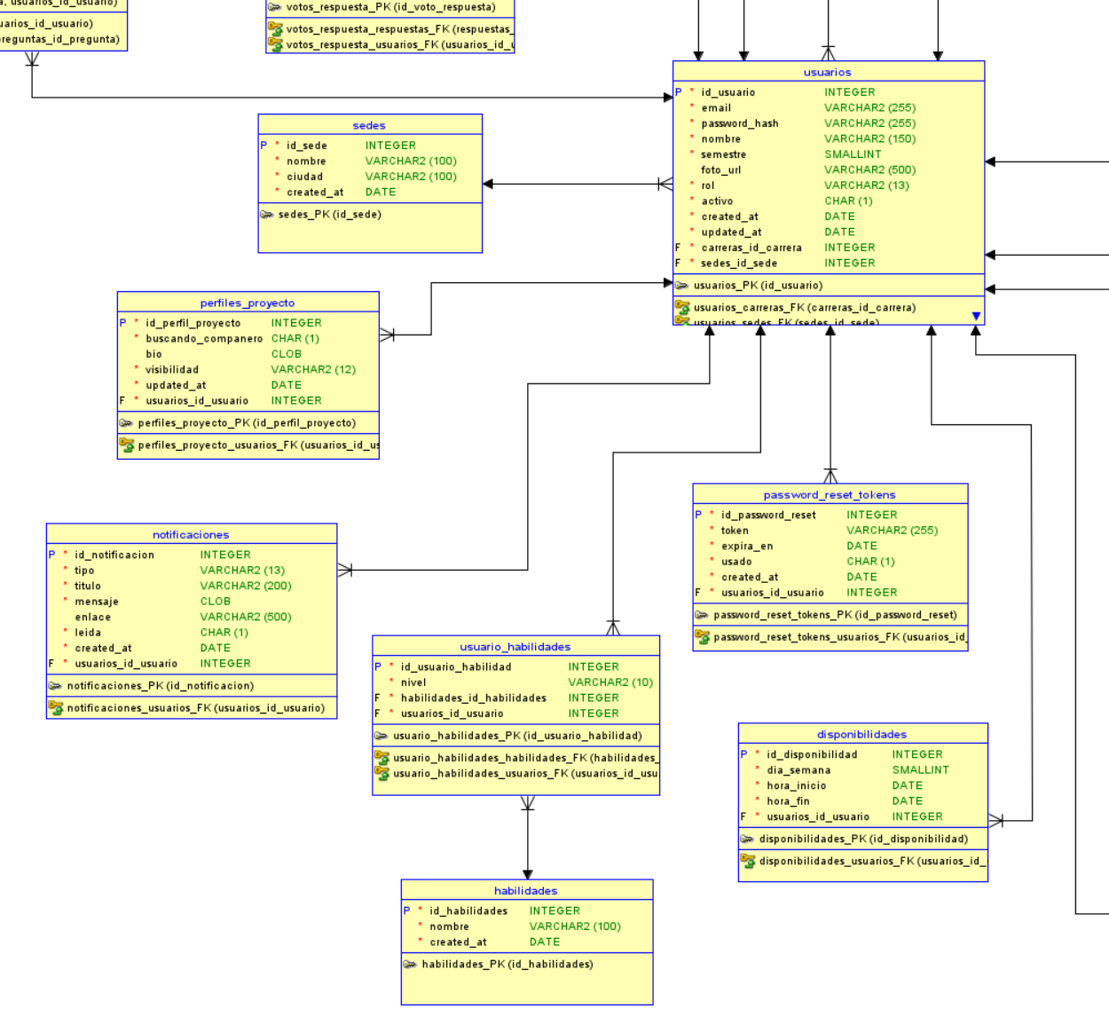

Slide 11
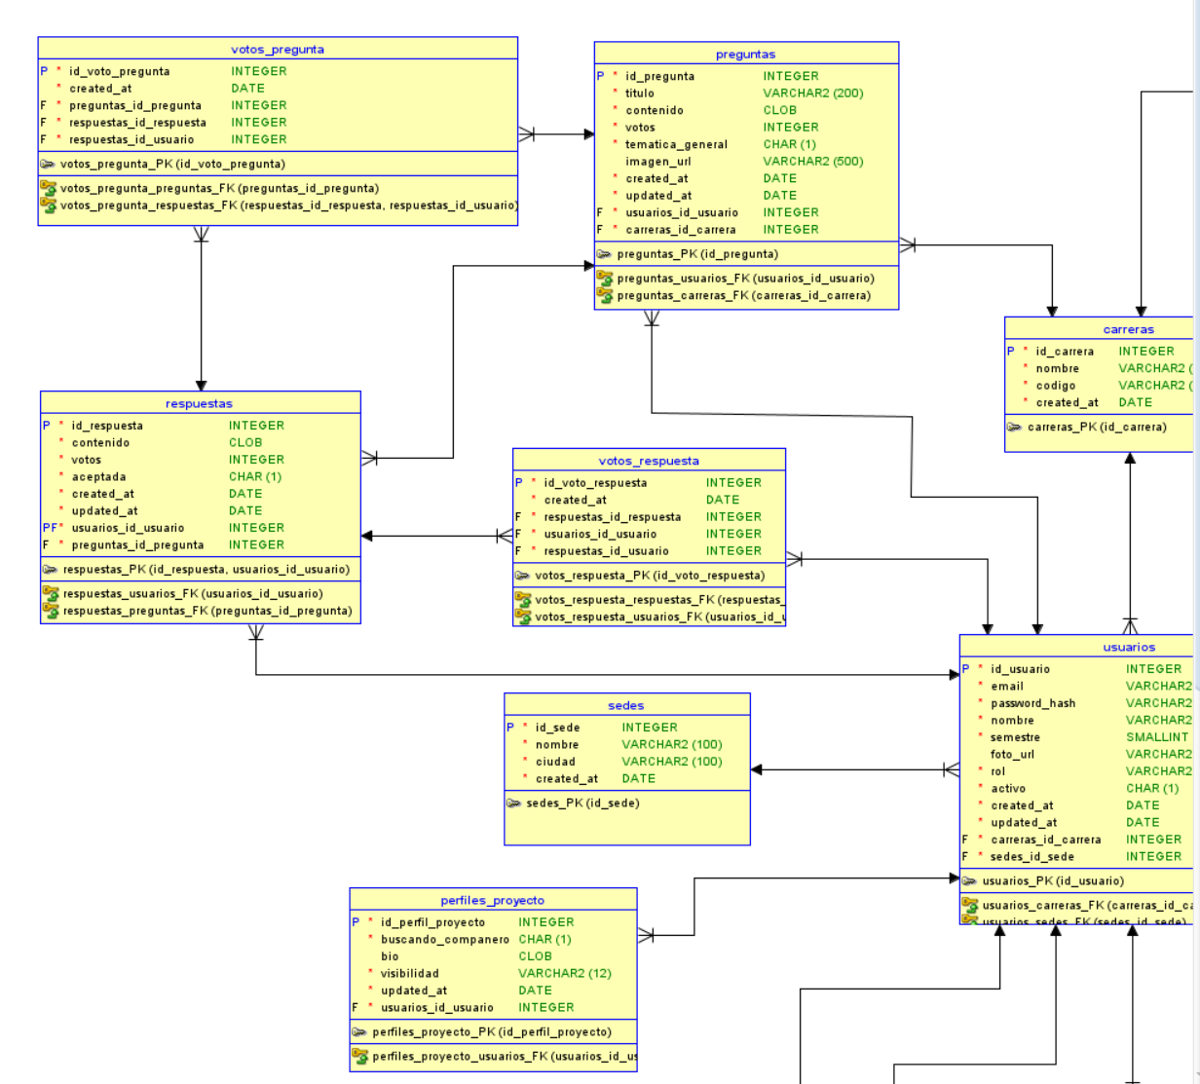

Slide 12
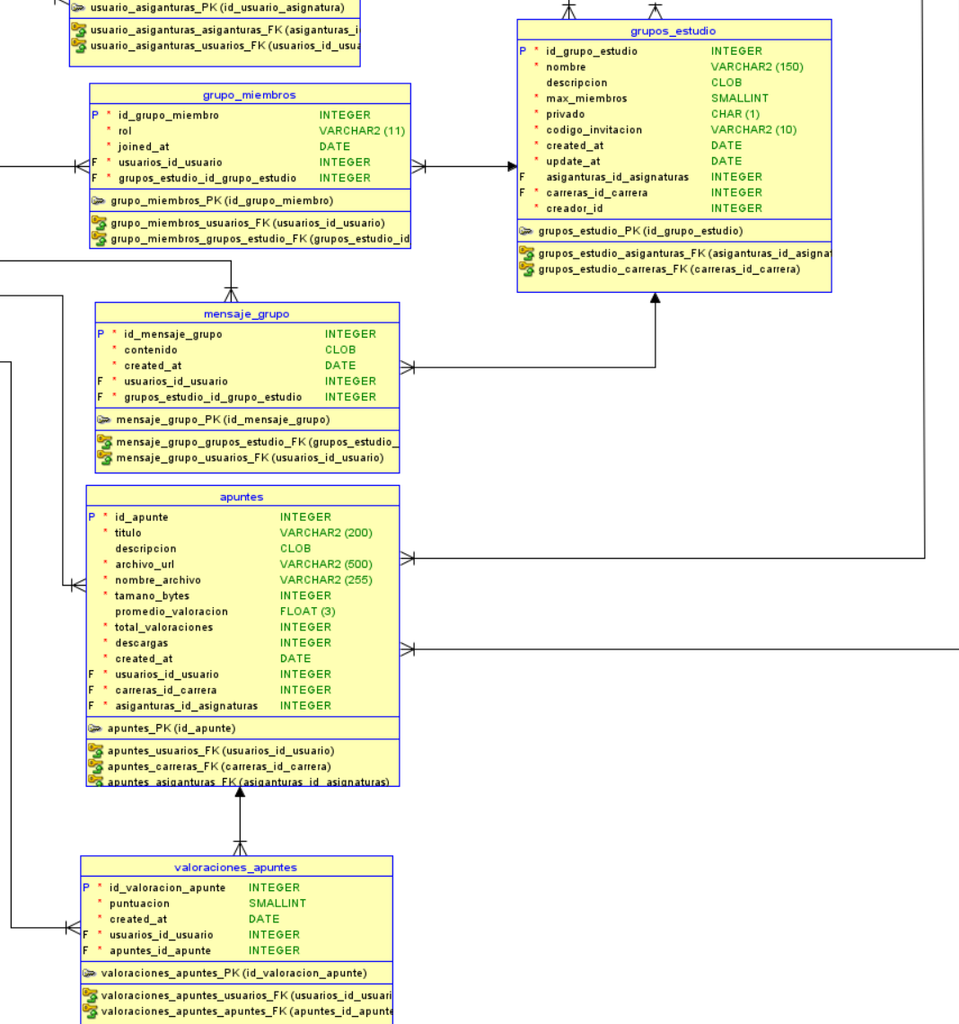

Slide 13
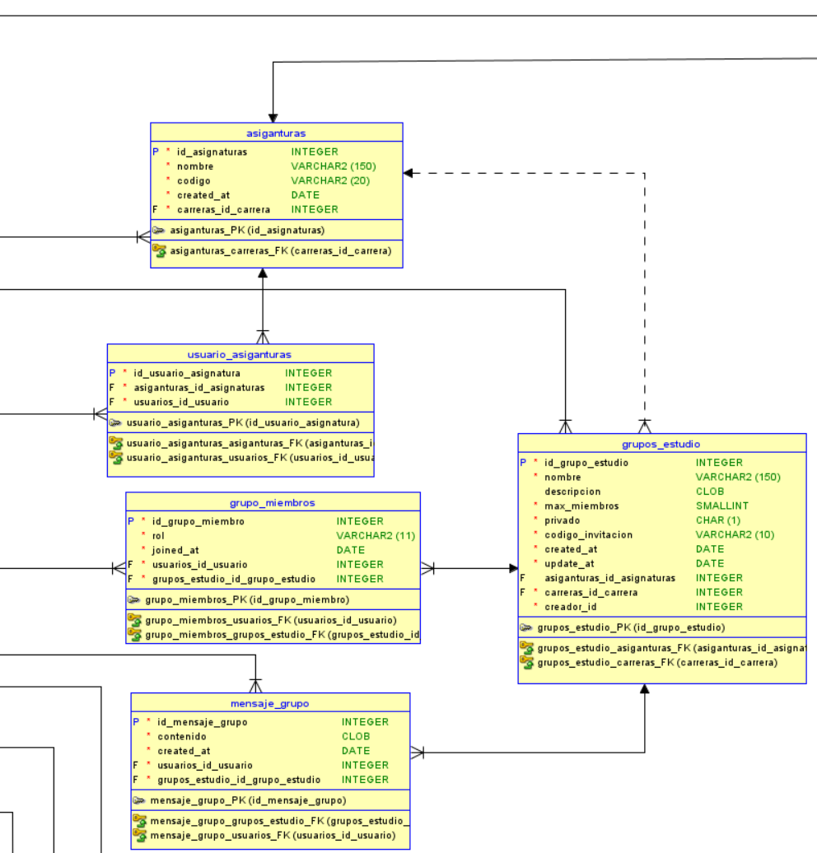

Slide 14
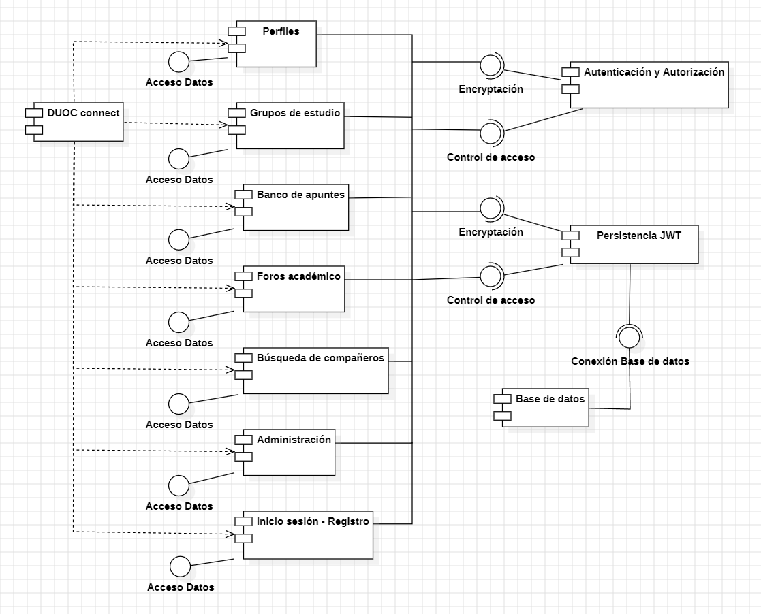
Diagrama de Componentes

Slide 15
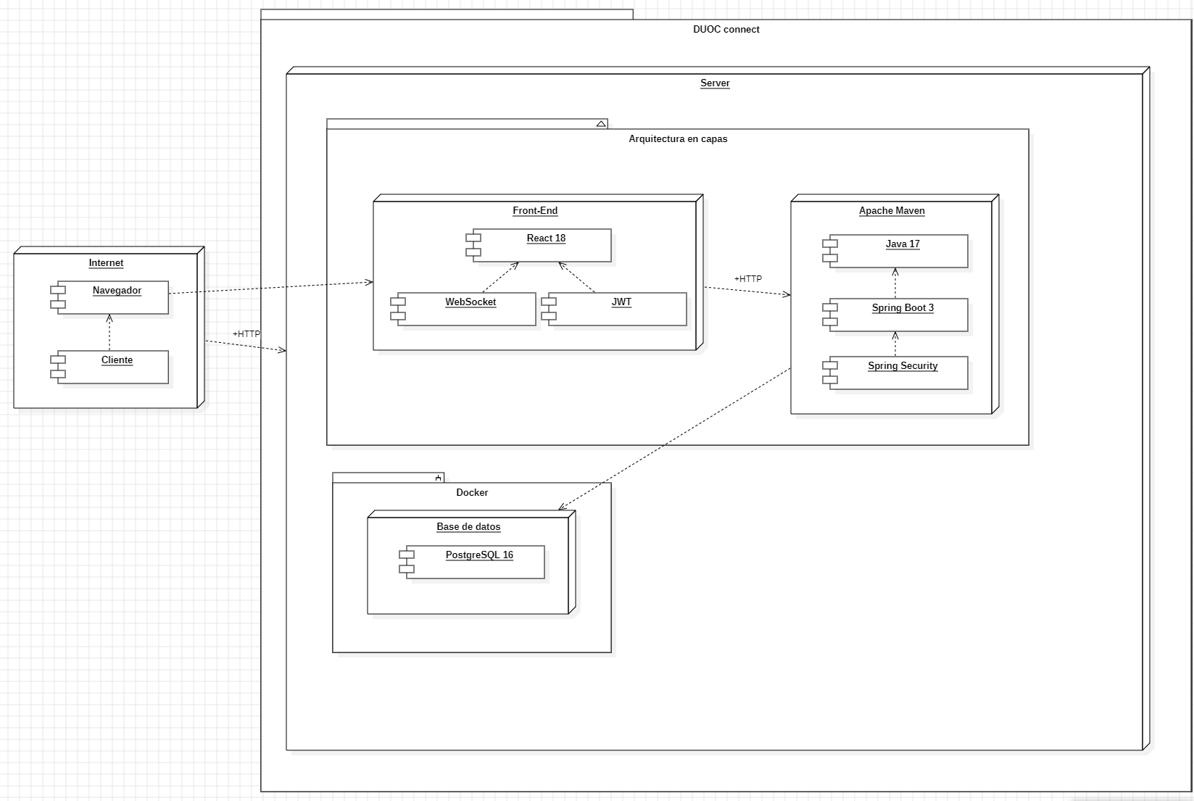
Diagrama de Despliegue

Slide 16
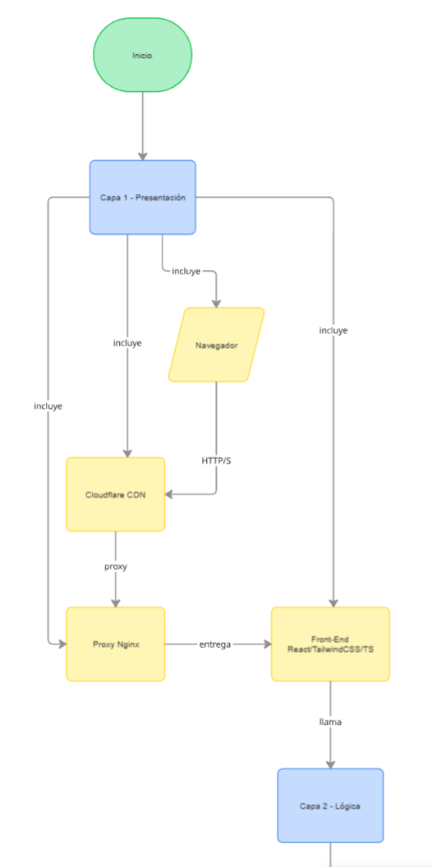
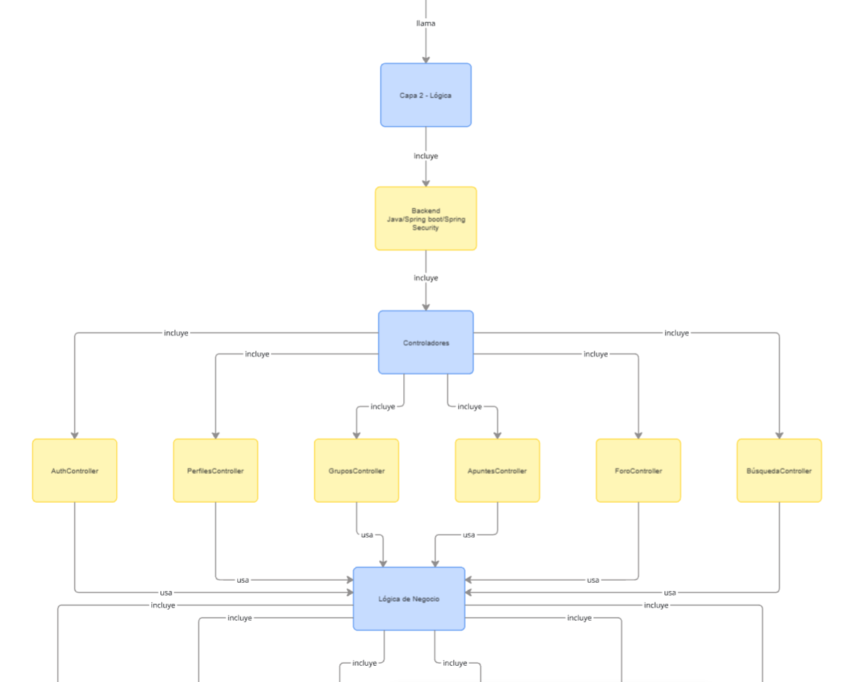

Diagrama de Arquitectura

Slide 17
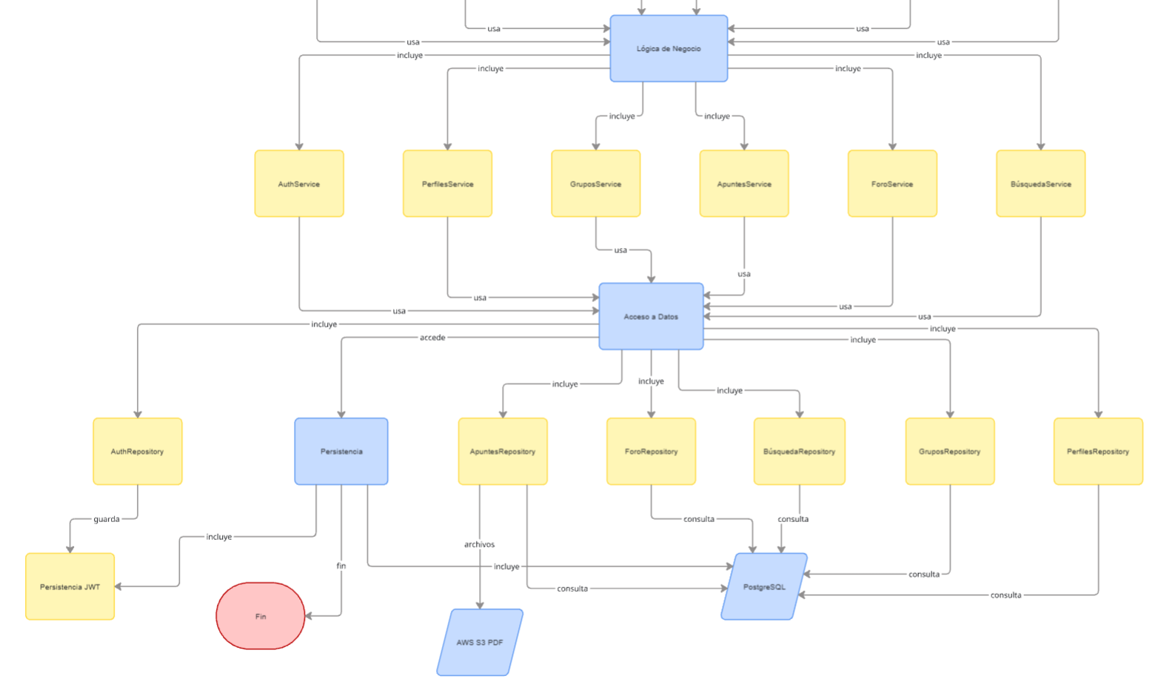
Diagrama de Arquitectura

Slide 18
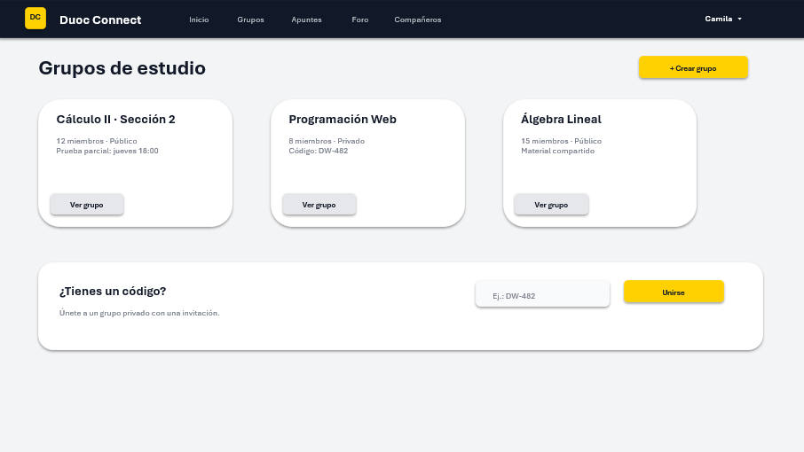
Mockups

Slide 19
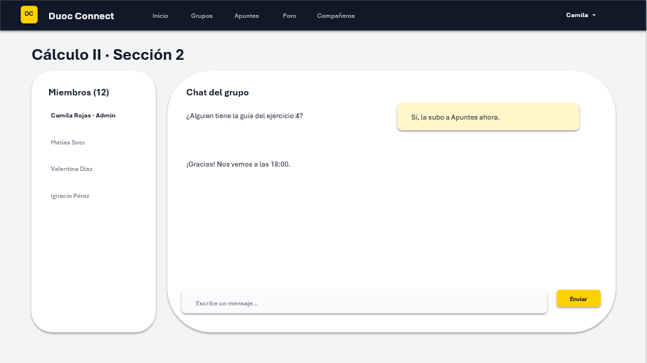
Mockups

Slide 20
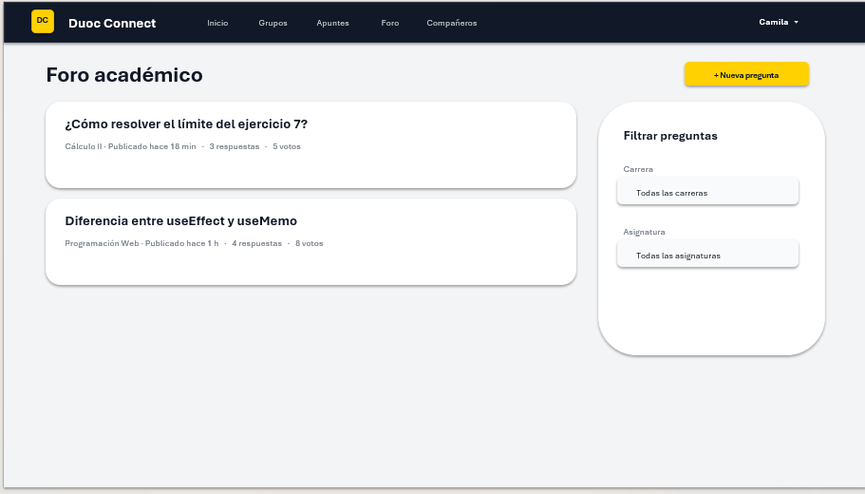
Mockups

Slide 21
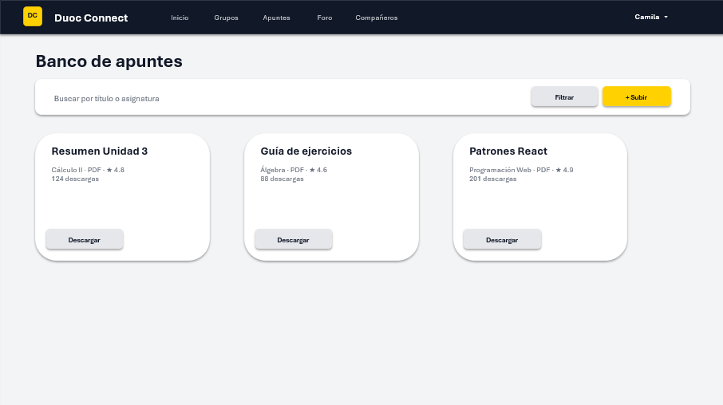
Mockups

Slide 22
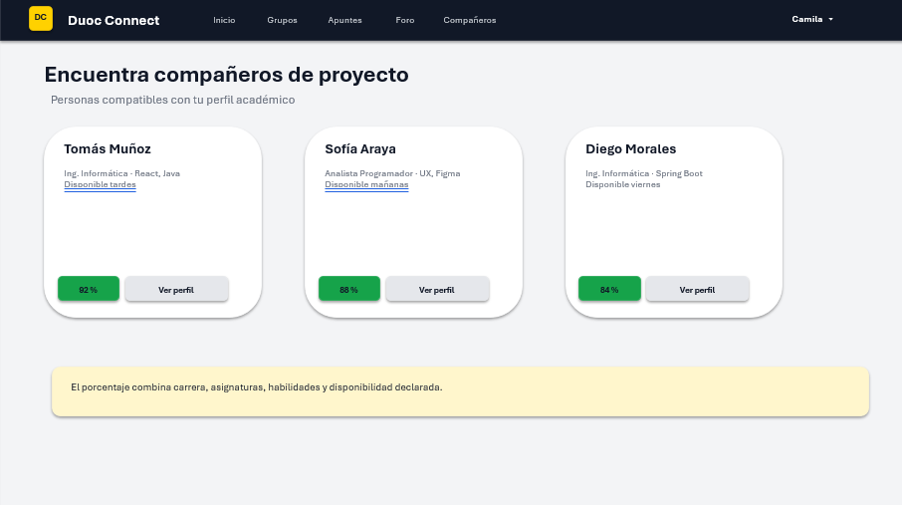
Mockups

Slide 23
Pasos a Seguir Para la Fase 2
Para segunda fase se realizará la construcción del producto el cual consta del desarrollo de un Frontend, Backend y la Base de datos con sus respectivas tecnologías mencionadas anteriormente, integrando módulos como:
Inicio de sesión
Perfiles
Administración
Grupos de estudio
Banco de apuntes
Foros académicos
Búsqueda de compañeros

Slide 24

Conclusión
Se logró realizar con éxito la planificación de la primera fase el cual consiste en solucionar una problemática para la planificación de los estudiantes, creando un sistema web que sea capaz de conectar a todos los estudiantes de Duoc UC, escogiendo tecnologías que están en la vanguardia en el entorno empresarial, dando soluciones eficaces a la problemática propuesta para la buena relación entre ellos.

